Slide 1
CHÀO MỪNG QUÝ THẦY CÔ
VỀ DỰ GIỜ

Slide 2
Làm thế nào để hắt ánh sáng vào đúng điểm A trên tường?
 A
Gương phẳng
Hình 4.1

Slide 3
BÀI 16- SỰ PHẢN XẠ ÁNH SÁNG
NỘI DUNG BÀI HỌC
1. HIỆN TƯỢNG PHẢN XẠ ÁNH SÁNG
2. ĐỊNH LUẬT PHẢN XẠ ÁNH SÁNG
3. PHẢN XẠ VÀ PHẢN XẠ KHUẾCH TÁN

Slide 4
BÀI 16- SỰ PHẢN XẠ ÁNH SÁNG
I . Hiện tượng phản xạ ánh sáng:

Slide 5
Quan sát Hình 16.1 và trả lời câu hỏi sau: Ta nhìn thấy gì trên mặt nước?
→Hình 16.1 cho thấy hình ảnh của cảnh vật qua mặt nước.
H.16.1. Ảnh của một vật qua mặt nước

Slide 7
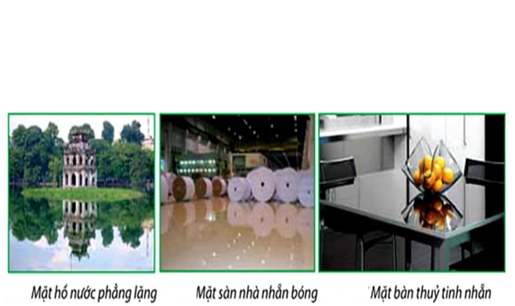
Phản xạ ánh sáng là gì?
Phản xạ ánh sáng là hiện tượng ánh sáng bị hắt trở lại môi truờng cũ khi gặp bề mặt nhẵn bóng.
VD: mặt gương, mặt kim loại nhẵn bóng,..
+ Mặt phản xạ là gì?
Mặt phản xạ là một mặt phẳng, nhẵn bóng gọi là gương phẳng.
Hình ảnh của một vật ta quan sát được qua gương phẳng gọi là ảnh tạo bởi gương phẳng.

Slide 10
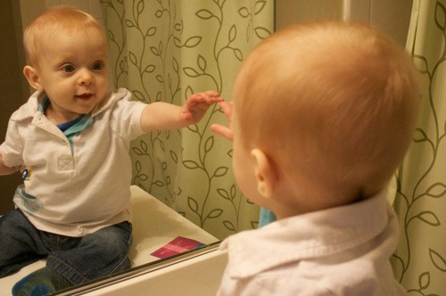
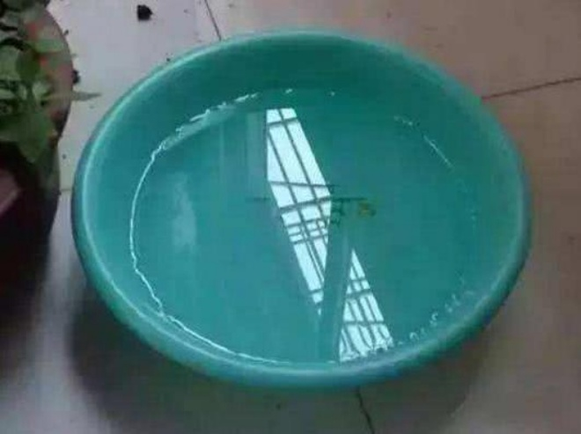
Trong điều kiện nào ta nhìn thấy ảnh trên mặt nước?
→Để nhìn thấy ảnh trên mặt nước, cần có các tia sáng xuất phát từ nguồn, đến mặt nước rồi phản chiếu vào mắt ta. Đó là hiện tượng phản xạ ánh sáng.
?Nêu một số ví dụ về hiện tượng phản xạ ánh sáng mà em quan sát được trong thực tế?
- Một số hiện tượng phản xạ ánh sáng quan sát được trong thực tế như: soi gương, nhìn vào chậu nước,..

Slide 13
BÀI 16- SỰ PHẢN XẠ ÁNH SÁNG
I . Hiện tượng phản xạ ánh sáng:
+ Hiện tượng ánh sáng bị hắt trở lại môi truờng cũ khi gặp bề mặt nhẵn bóng gọi là hiện tượng phản xạ ánh sáng.

Slide 14
Quy ước:
- Gương phẳng (G): biểu diễn bằng một đoạn thẳng, phần gạch chéo là mặt sau của gương.
N
S
R
+Tia sáng tới SI: Tia sáng chiếu tới mặt gương.
i
i’
+Tia phản xạ IR: Tia phản xạ từ mặt gương.
+ Điểm tới I: Giao điểm tia sáng tới gương.
I
+ Pháp tuyến IN: đường thẳng vuông góc
với mặt gương tại điểm I.
(G)
+ Mặt phẳng tới: Mặt phẳng chưa tia sáng tới và pháp tuyến
tại điểm tới.
+ Góc tới : Góc giữa tia sáng tới và pháp tuyến tại điểm tới.
+ Góc phản xạ : Góc giữa tia sáng phản xạ và pháp tuyến tại điểm tới.

Slide 15
BÀI 16- SỰ PHẢN XẠ ÁNH SÁNG
I . Hiện tượng phản xạ ánh sáng:
+ Phản xạ ánh sáng là hiện tượng ánh sáng bị hắt trở lại môi truờng cũ khi gặp bề mặt nhẵn bóng.
II . Định luật phản xạ ánh sáng:

Slide 16
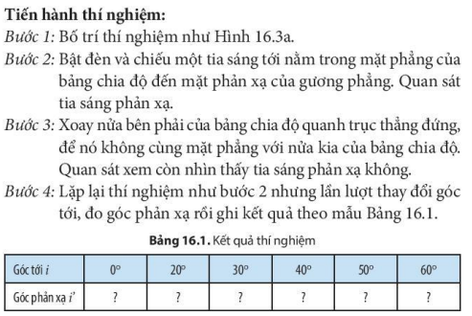
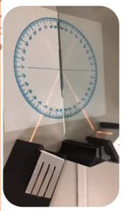
Thí nghiệm: Nghiên cứu hiện tượng phản xạ ánh sáng.
Chuẩn bị: Nguồn sáng hẹp, bảng chia độ, gương phẳng gắn trên giá đỡ.

Slide 17
Góc tới i | Góc phản xạ i’
60º
45º
30º
_{I}
R
i’
i
S
N

Slide 18
Góc tới i | Góc phản xạ i’
60º
45º
30º
_{I}
i’
i
R
S
N

Slide 19
Góc tới i | Góc phản xạ i’
60º
45º
30º
_{I}
i
i’
R
S
N
+Làm thí nghiệm tương tự ta thu được bảng kết quả sau:

Slide 20
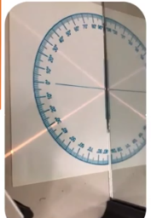
Kết quả bảng 16.1.
Góc tới i | 0° | 20° | 30° | 40° | 50° | 60°
Góc phản xạ i’ | 0° | 20° | 30° | 40° | 50° | 60°
?Từ kết quả thí nghiệm, hãy nêu nhận xét về:
a/ Mặt phẳng chứa tia sáng phản xạ.
b/ Mối liên hệ giữa góc phản xạ i’và góc tới i.
Trả lời:
a/ Mặt phẳng chứa tia sáng phản xạ cùng nằm trong mặt phẳng chứa tia sáng tới.
b/ Góc phản xạ bằng góc tới.

Slide 21
BÀI 16- SỰ PHẢN XẠ ÁNH SÁNG
I . Hiện tượng phản xạ ánh sáng:
+ Phản xạ ánh sáng là hiện tượng ánh sáng bị hắt trở lại môi truờng cũ khi gặp bề mặt nhẵn bóng.
II . Định luật phản xạ ánh sáng:
+ Tia sáng phản xạ cùng nằm trong mặt phẳng tới.
+ Góc phản xạ bằng góc tới: i’ = i

Slide 22
.Điền từ thích hợp vào dấu (…) ?
Ta vẽ tia sáng phản xạ qua các bước sau:
- Bước 1. Vẽ pháp tuyến ..………..……. với gương tại điểm tới (giao điểm của gương với tia sáng tới).
- Bước 2. Dùng thước …………………, đo góc tới i.
- Bước 3. Vẽ tia sáng phản xạ sao cho góc phản xạ i’ ………………. góc tới i.
vuông góc
đo góc
bằng

Slide 23
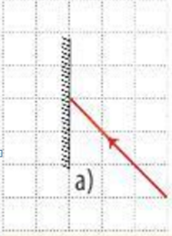
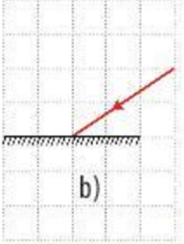
Câu 1. Vẽ các tia sáng phản xạ trong mỗi hình dưới đây?
R
N
R
70
80
90
100
110
90
50
60
120
70
80
100
110
40
i
130
60
i’
120
i’
140
50
30
150
I
130
N
20
160
40
140
10
30
i
170
150
0
I
180
20
160
10
170
0
180

Slide 24
Câu 2. Chiếu một tia sáng lên một gương phẳng ta thu được một tia phản xạ tạo với tia tới một góc 40º. Góc tới có giá trị nào sau đây?
A. 20º
S
R
B. 80º
40º
C. 40º
D. 60º
I

Slide 25
Câu 3. Hiện tượng nào dưới đây là kết quả của hiện tượng phản xạ ánh sáng?
A. Mắt nhìn thấy các vật phía sau tấm kính.
B. Mắt đặt ngoài không khí nhìn thấy con cá trong bể nước.
C. Mắt nhìn thấy bóng cây trong sân trường.
D. Mắt nhìn thấy hình ảnh bầu trời dưới hồ nước.
D

Slide 26
BÀI 16- SỰ PHẢN XẠ ÁNH SÁNG
I . Hiện tượng phản xạ ánh sáng:
+ Phản xạ ánh sáng là hiện tượng ánh sáng bị hắt trở lại môi truờng cũ khi gặp bề mặt nhẵn bóng.
II . Định luật phản xạ ánh sáng:
+ Tia sáng phản xạ cùng nằm trong mặt phẳng tới.
+ Góc phản xạ bằng góc tới: i’ = i
III .Phản xạ và phản xạ khuếch tán:

Slide 27
Phân biệt phản xạ và phản xạ khuếch tán.
?Ảnh của hai cảnh vật trên mặt hồ trong hai trường hợp ở hình bên khác nhau thế nào?
Hình ảnh cảnh vật trên mặt hồ
→Hình a. ảnh rõ nét,
hình b. ảnh không rõ nét.
- Khi có phản xạ: ta có thể nhìn thấy ảnh rõ nét của vật.
- Khi có phản xạ khuếch tán: ta không nhìn thấy ảnh rõ nét của vật
a.Phẳng lặng
b.Có gợn sóng

Slide 28
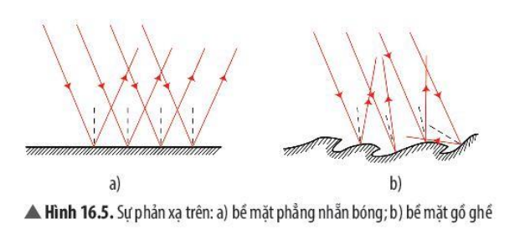
?Nêu nhận xét về hướng của các tia sáng phản xạ trong Hình 16.5a và 16.5b. Giải thích vì sao có sự khác nhau đó.
Giải thích: Phản xạ khuếch tán khi trên mặt gồ ghề, nó không còn là một gương phẳng nữa, nên ảnh của cảnh vật bị bóp méo và nhoè đi. Ta vẫn thấy ảnh vì bề mặt đó vẫn phản xạ ánh sáng, nhưng ảnh không rõ nét.

Slide 29
BÀI 16- SỰ PHẢN XẠ ÁNH SÁNG
I . Hiện tượng phản xạ ánh sáng:
+ Phản xạ ánh sáng là hiện tượng ánh sáng bị hắt trở lại môi truờng cũ khi gặp bề mặt nhẵn bóng.
II . Định luật phản xạ ánh sáng:
+ Tia sáng phản xạ cùng nằm trong mặt phẳng tới.
+ Góc phản xạ bằng góc tới: i’ = i
III .Phản xạ và phản xạ khuếch tán:
+ Sự phản xạ ánh sáng xảy ra khi ánh sáng chiếu tới bề mặt nhẵn bóng được gọi là phản xạ (còn gọi là phản xạ gương).
+ Sự phản xạ ánh sáng xảy ra khi ánh sáng chiếu tới bề mặt gồ ghề, thô ráp được gọi là phản xạ khuếch tán.

Slide 30
???Một học sinh cho rằng:"Trong hiện tượng phản xạ khuếch tán, sở dĩ ta không nhìn thấy ảnh của vật là do hiện tượng này không tuân theo đúng định luật phản xạ ánh sáng".
Theo em, nhận định đó đúng hay sai?
Trả lời:
Theo em, nhận định đó là sai vì:
Trong hiện tượng phản xạ khuếch tán, sở dĩ ta không nhìn thấy ảnh của vật vì ánh sáng chiếu tới bề mặt không bằng phẳng (gồ ghề, thô ráp) khiến các tia sáng phản xạ lại theo nhiều hướng khác nhau mà mắt ta không thể thu nhận hết được.
⇒ Ảnh của vật không rõ nét.

Slide 31
Đáp án: D

Slide 32
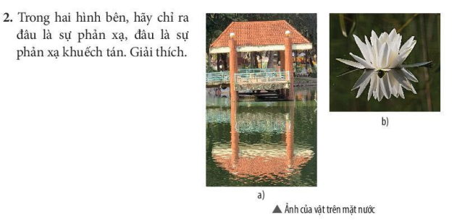
=>+ Hình a là phản xạ khuếch tán. Mặt hồ gợn sóng nên ánh sáng bị phản xạ phân tán theo các hướng khác nhau, làm ảnh bị nhoè đi.
+ Hình b là phản xạ thông thường. Mặt hồ phẳng lặng phản xạ tốt ánh sáng nên ảnh của cảnh vật trên mặt hồ tròng sắc nét.

